Slide 1
A SEIS AÑOS DE LA CREACIÓN DEL PROGRAMA UNIVERSITARIO DE FOMENTO DE LA LECTURA “LETRAS PARA VOLAR”: COSECHANDO PROMOTORES DE LECTURA

Slide 2
Letras para volar

Slide 3
Letras para volar
Bases Académicas
El programa se basa en el trabajo colaborativo de académicos e instituciones como la Fielding Graduate University y la Université de Toulouse-Le Mirail II.
El currículo de Letras para Volar se construye a partir del cruce entre los pilares filosóficos del programa y las habilidades cognitivas de orden superior, que se traducen en una rúbrica del logro de la competencia lectora basada en la revisión de pruebas internacionales y nacionales como PIRLS, PISA y ENLACE.

Slide 4
Letras para volar

Slide 5
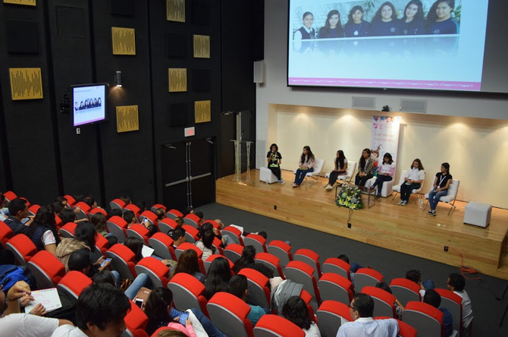
Letras para volar
Cada año Letras para Volar convoca expertos a su semana académica para dialogar sobre temas de investigación y promoción de lectura; en 2016, convocó a un grupo sobresaliente: los niños y jóvenes que han sido atendidos por el programa, y les preguntó: entre otras cosas ¿Para qué leer?

Slide 6
Letras para volar
Empoderar a los niños y jóvenes lectores a través del uso de la palabra y a mediante el refuerzo de su figura como expertos en un tema
Generar un espacio de reflexión y diálogo entre los niños que participan como penalistas y los niños que asisten como público
Reflexionar sobre las motivaciones que impulsan a leer tanto a niños como a jóvenes del Programa Letras para Volar
Dialogar sobre la importancia que la lectura tiene en su vida cotidiana y escolar

Slide 7
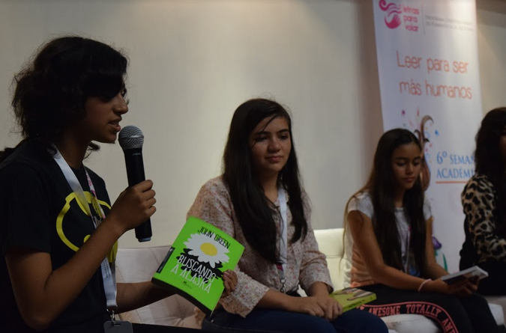
Letras para volar
Metodología: Panel

Slide 8
Letras para volar
Resultados
Generales:
Interés manifiesto por parte del público para recibir recomendaciones de lecturas
Leer les representó el poder de la palabra y otorgó el nivel de expertos
Todos los panelistas expresaron que la lectura los lleva a conocer lugares reales e imaginarios
Por nivel educativo
Los niños de nivel primaria:
Enfatizaban su gusto por la lectura fantástica
Expresaron que leer les servía para tener mejor ortografía y poder escribir historias
Expresaron que si a sus padres no les gustara leer, probablemente a ellos tampoco

Slide 9
Letras para volar
Resultados
Los niños de nivel secundaria:
Enfatizaban su gusto por la lectura que hablara de cosas que les pasaban a ellos.
También expresaron que leer les servía para tener mejor ortografía y poder entregar trabajos escolares con mayor calidad.
Dejaron implícita una relación emocional importante en el acto de leer.

Slide 10
Letras para volar
Resultados
Los jóvenes de nivel medio superior:
El gusto por el tipo de lecturas y géneros literarios es muy variable
Hacen énfasis en cómo la lectura les ayuda a relacionarse con los demás y a entenderlos
Reconocen cómo leer les da más seguridad para expresarse y tener temas de conversación

